Slide 1
«Макаронные изделия отварные, шницель из курицы с соусом, икра кабачковая (порционно), компот из апельсинов с яблоками»
Приготовление горячего завтрака в школьной столовой ГБОУ СОШ с.Малячкино

Slide 2
Чем полезны макароны
Злаковые продукты, в том числе и макароны, важны для организма. Как правило, они содержат глютен — это белок, сложное органическое соединение, которое не растворяется при контакте с жидкостью. В России на протяжении многих лет это вещество было известно под названием «клейковина». Глютен как растительный белок необходим из-за своего аминокислотного состава. Также в пшенице содержатся различные витамины и микроэлементы: витамин В, витамин Е, калий, кальций, магний, фосфор, цинк и медь.
Кроме того, макароны из твердых сортов пшеницы содержат большое количество клетчатки. Она помогает очистить кишечник от шлаков, солей тяжелых металлов и токсинов.

Slide 3
Польза куриного мяса
Куриное мясо — самое употребляемое в мире. И это не только из-за невысокой цены. Курятина как является самодостаточным продуктом питания, так и входит в состав множества блюд. Наверняка многих в детстве при простуде бабушка поила куриным бульоном, и это неспроста, ведь мясо птицы содержит в себе различные аминокислоты и витамины: А, С, Е, В1, В2, В3, В5, В6, В9.
Отличие курятины от любого другого мяса в практически полном отсутствии углеводов и в невысоком содержании жиров. В 100 граммах обычной тушки — около 15 г белка и 16 г жиров. Именно поэтому курица часто считается важным компонентом правильного питания.

Slide 4
Школьный завтрак
Макаронные изделия отварные.
Состав:
Макаронные изделия, соль поваренная пищевая, вода, масло растительное.
Технология приготовления:
Макаронные изделия варят в большом количестве кипящей подсоленной воды 20-30 минут. Сваренные макаронные изделия откидывают и перемешивают с растительным маслом, чтобы они не склеивались.

Slide 5
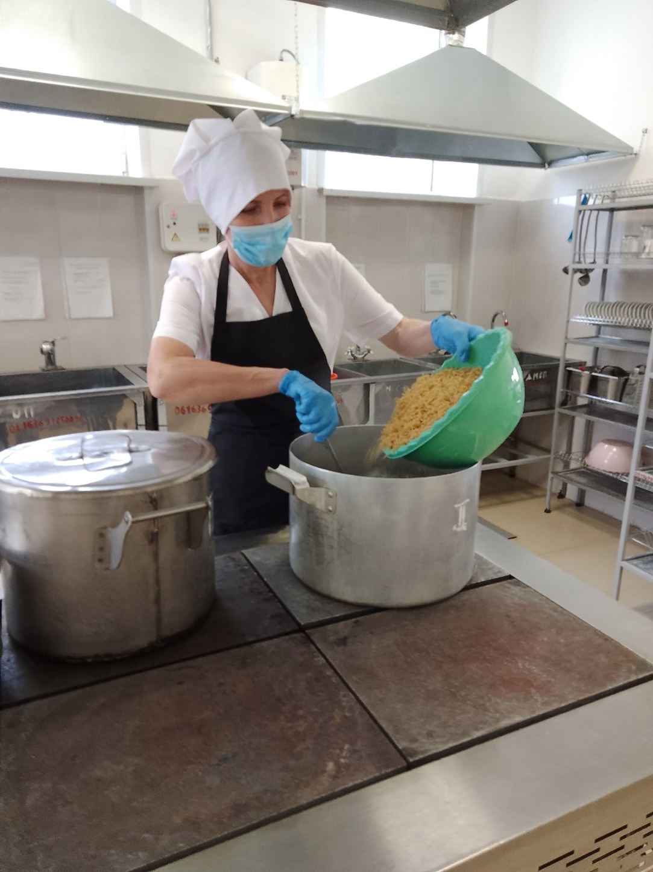

Slide 6
Шницель из курицы с соусом
Состав:
Шницель из курицы( полуфабрикат), для соуса: масло растительное, мука, томатная паста, лук репчатый, сахар,
Технология приготовления:
Шницель из курицы размораживают, кладут на смазанный противень, нагретый до t 150-160 град. И запекают в духовом шкафу с двух сторон до образования золотистой корочки.
Соус. Нарезанный лук пассеруют с маслом, добавляя томатную пасту. Просеянную муку пассеруют при t 150-160 град. Охлажденную мучную пассеровку разводят теплым бульоном, размешивая вводят в кипящий бульон, добавляют пассерованные овощи с томатом, варят 45-60 мин. В конце варки добавляют соль, сахар. Соус процеживают, протирают в него разваривщиеся овощи.

Slide 7
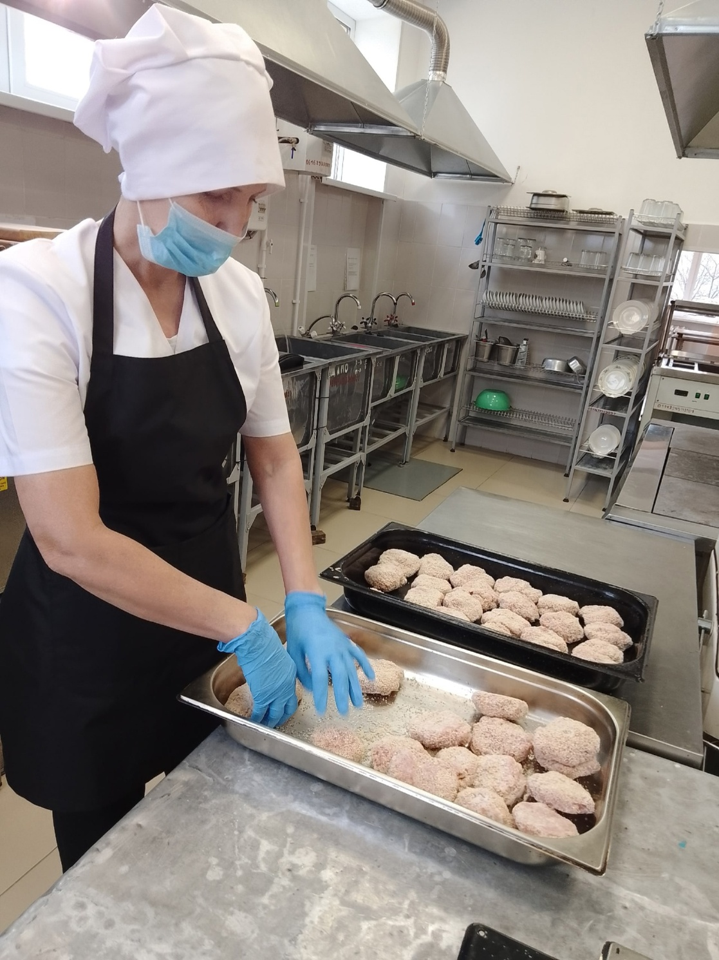

Slide 8
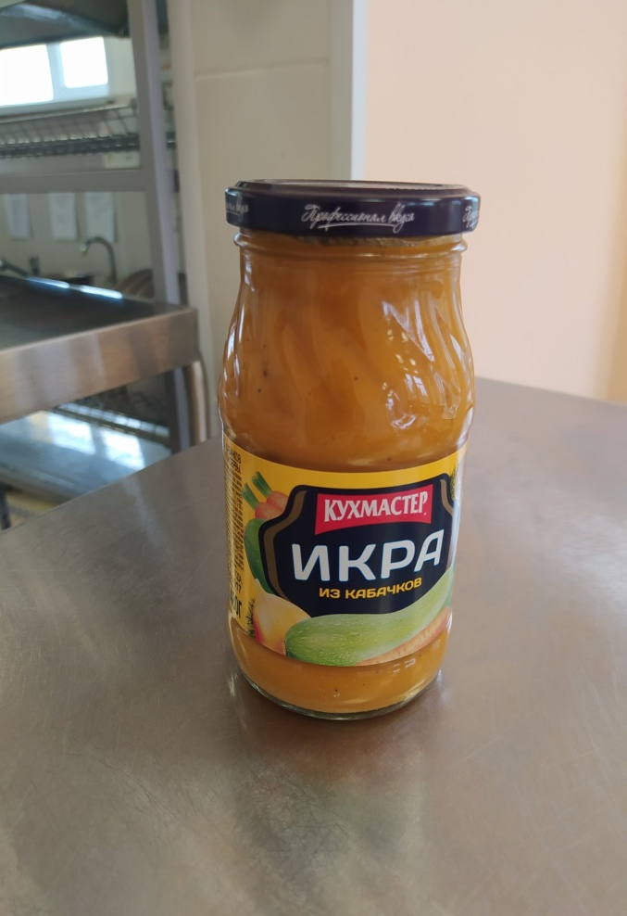
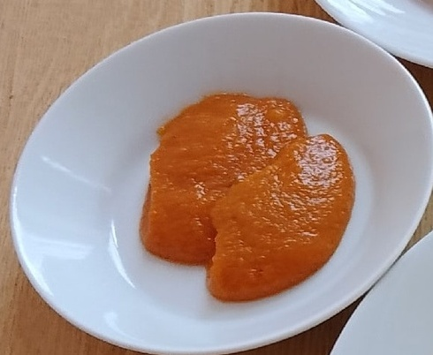
Икра кабачковая
Икру консервированную укладывают на тарелку

Slide 9
Компот из апельсинов с яблоками
Состав: апельсины, яблоки, сахар
Технология приготовления:
Яблоки перебирают, удаляют сердцевину, нарезают мелкими ломтиками.
Очищенные апельсины нарезают на ломтики.
Подготовленные фрукты закладывают в кипящую воду, добавляют сахар, доводят до кипения, варят 2-3 минуты.

Slide 10
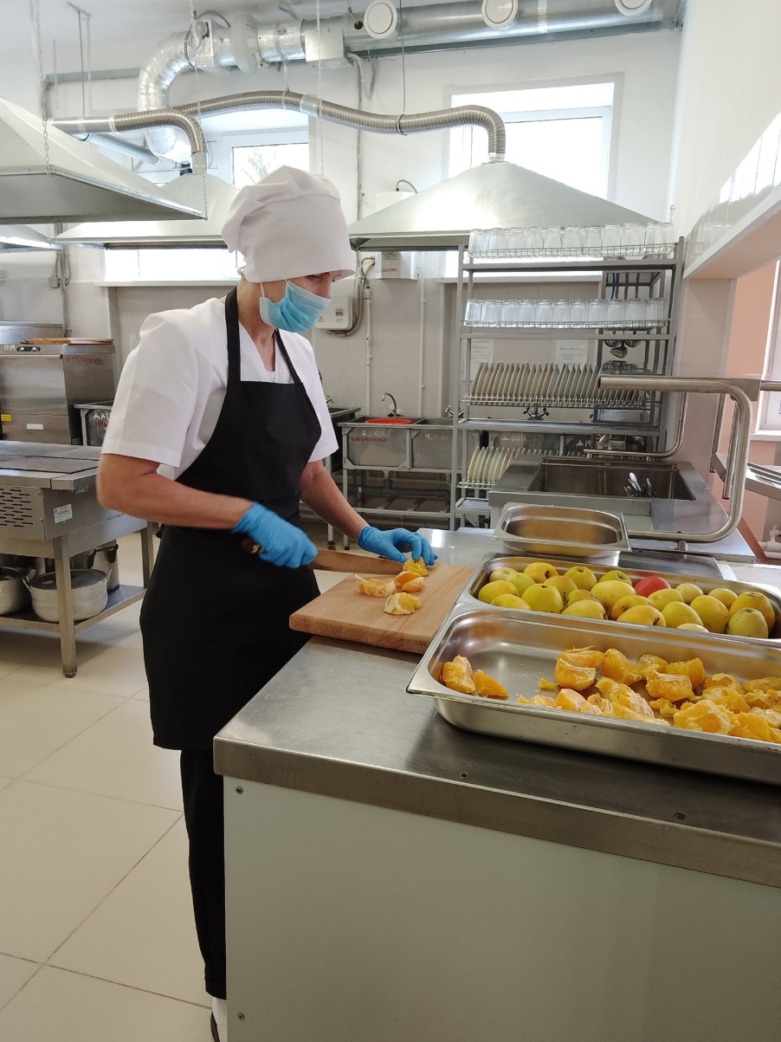
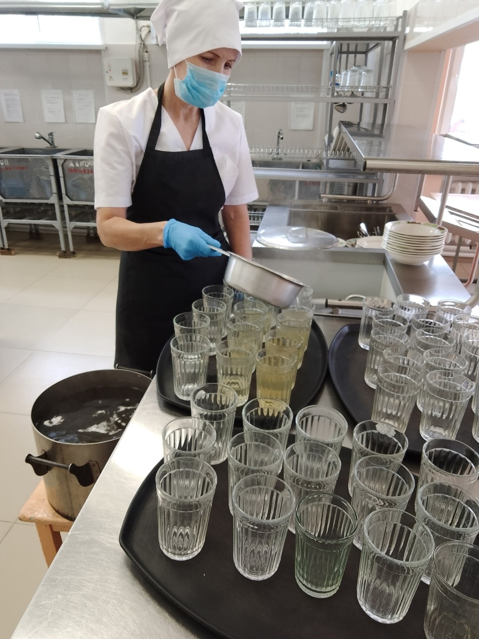

Slide 11
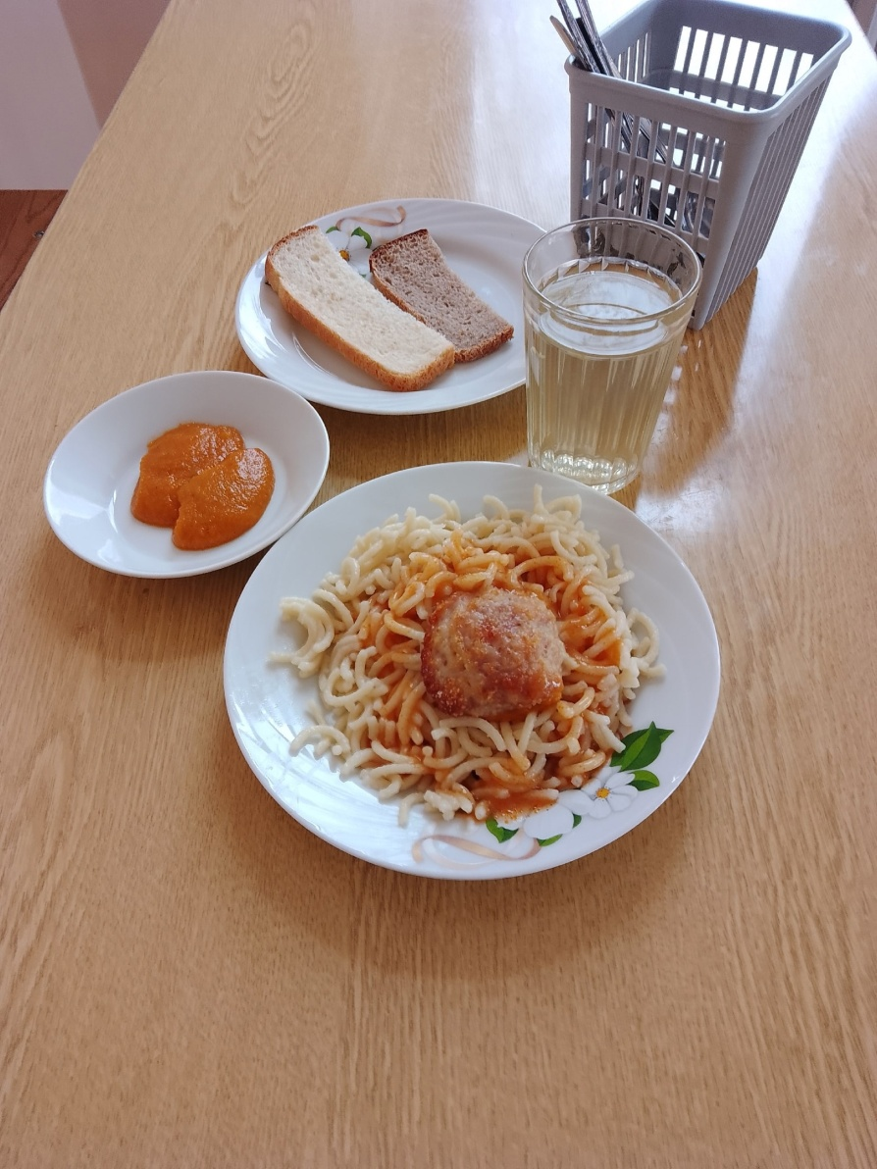
Завтрак готов! Приятного аппетита!

